Slide 1
復興まちづくりイメージトレーニング
国土交通省 都市局 都市安全課

Slide 2
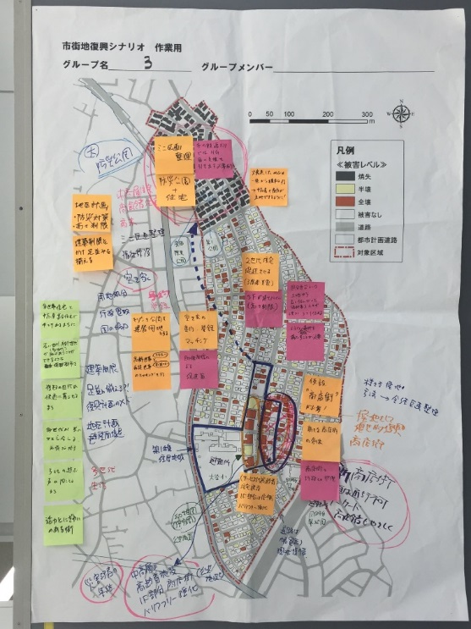
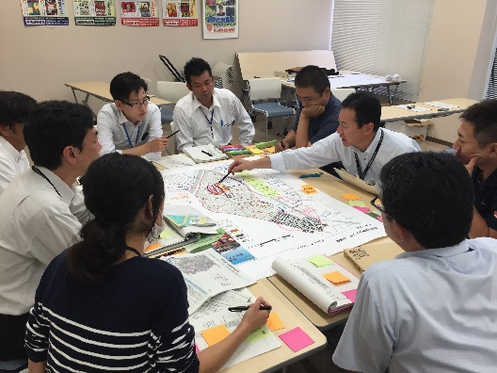
復興まちづくりイメージトレーニングの概要①
○災害復興では、一刻も早く元の生活水準に戻りたいという個人の「生活再建」の視点と、
脆弱な市街地の再生を防止し、良好な市街地として復興させるべきとの「市街地復興」の
視点が食い違うことが懸念される。災害が発生してもこの両者のバランスを取った適切な
対応がとれるよう、復興まちづくりイメージトレーニングの実施が有効。
【第１部】生活再建シナリオの検討
世帯属性、各世帯の被災状況等を設定し、被災住民になりきって、生活再建するシナリオを作成
【第２部】市街地復興シナリオの検討
市街地の被災状況を設定し、復興計画プランナーの立場から、市街地を復興するシナリオを作成
【第3部】生活再建ｼﾅﾘｵを考慮した市街地復興ｼﾅｵﾘ検討
生活再建と市街地復興の２つのシナリオを比較し、
実現可能性や問題点を検討
効果
○現行の体制・制度では対応できない課題を明確化
○被災以前に来たる復興状況に対応できるような仕組みを準備
○復興まちづくりに対応可能な人材を育成
復興まちづくりイメージトレーニングの様子（海老名市）

Slide 3
復興まちづくりイメージトレーニングの概要②
【第１部】生活再建シナリオの検討
○世帯の世帯属性と被災状況等を設定し、参加者が被災世帯になりきって、多様な人生の選択
肢を生活再建シナリオとして描いた上で、それぞれのシナリオが成り立つための必要条件に
ついて検討を行う。
○ここで検討する必要条件は、第３部で行う生活支援策や政策・施策の検討素材となる。
○各自が検討したシナリオを班内で共有し、シナリオを想定した理由、生活再建の課題や成立
条件について話し合う。
 | Eさん
居住地 | ○△町1丁目 ○△駅まで約10分（バス）
職歴 | 無職（元会社員）
世帯 構成 | Ｅさん（71歳） 妻 （68歳）
家計 状況 | ・世帯収入：300万円 ・預貯金 ：800万円
建物 被害 | 住宅（木造2階） 建築面積70㎡、床面積120㎡ 築37年、全壊
敷地 | ・220㎡（約67坪(自己所有地)） ・土地評価額：3,520万円 （㎡単価：16万円） ・前面道路の幅員：4.0[ｍ] ・第１種低層住居専用地域
子・親 世帯 | ・長男夫婦世帯（□×市在住） 持ち家・戸建て（半壊）
居住歴 | ・居住歴30年
世帯属性の設定例（高齢世帯の例）
シナリオカードの例

Slide 4

復興まちづくりイメージトレーニングの概要③
【第２部】市街地復興シナリオの検討
○市街地の被災状況を設定し、都市計画のプランナーの視点から復興の目指すべき将来像を
描き出す。
○この際、第１部での検討内容は前提としない。
○描き出された将来像を実現するために必要となる新たな事業手法、事業上の工夫点、施策の
検討を行う。
○各自が検討したシナリオを班内で各自発表しながら、市街地の整備方針を検討し、図化する。
※この被害想定は今回のトレーニング用に作成したものであり、実際の被害を想定したものではありません。
シナリオカードの例
第２部とりまとめの例

Slide 5
復興まちづくりイメージトレーニングの概要④
【第３部】生活再建シナリオを考慮した市街地復興シナリオ検討
○第１部で検討した生活再建シナリオと第２部で検討した市街地復興シナリオの整合性を検討し、
課題の抽出や解決策・支援策の検討を行う。
○早く元の生活水準に戻りたいという個人の「生活再建」の視点と、良好な市街地として復興さ
せるべきとの「市街地復興」の視点が食い違うことが懸念される。こうした観点から、両者の
バランスを上手く取れるよう、それぞれの条件や課題等を考えるものであり、復興まちづくり
イメージトレーニングの肝となる部分である。
○生活再建シナリオと市街地復興シナリオを両立できるようにそれぞれの条件や課題等を考える。
第３部とりまとめの例

Slide 6
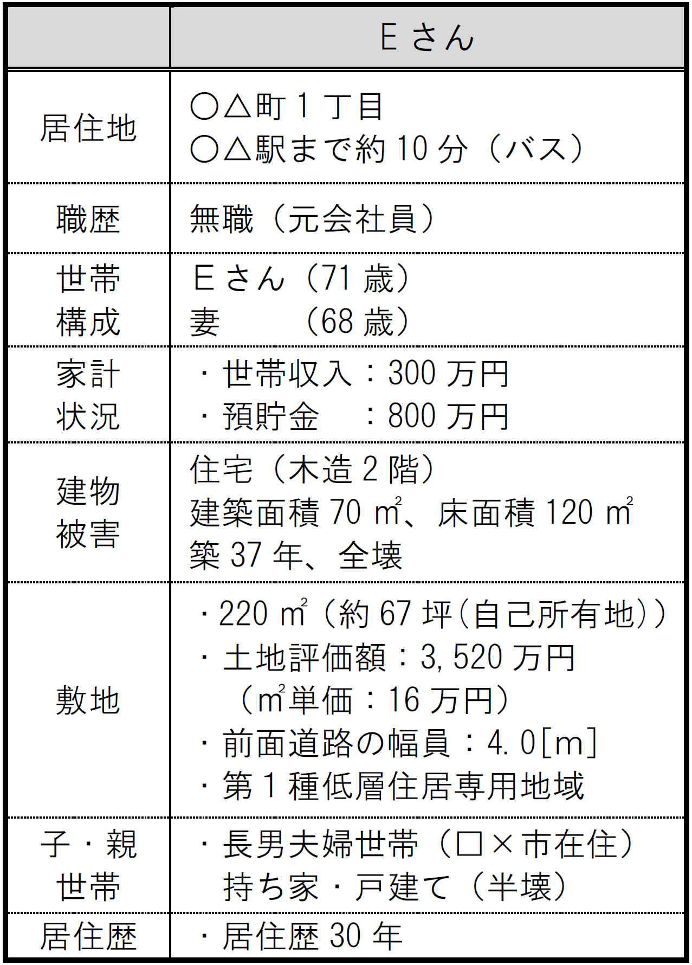
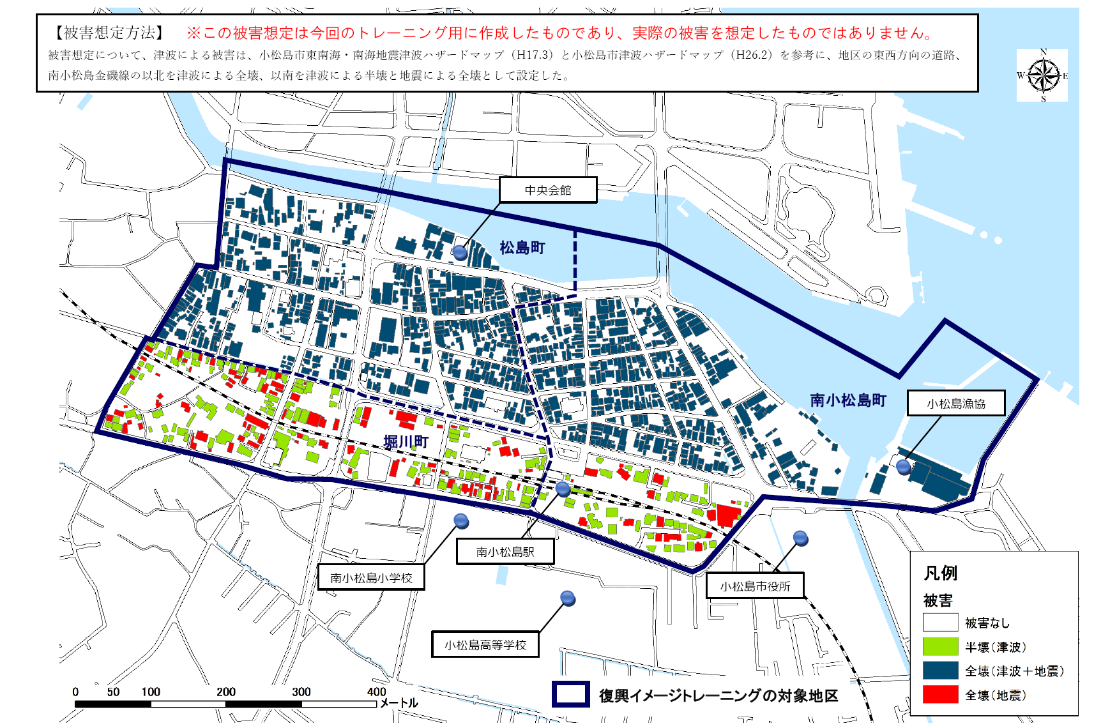
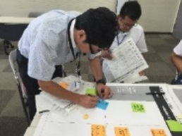
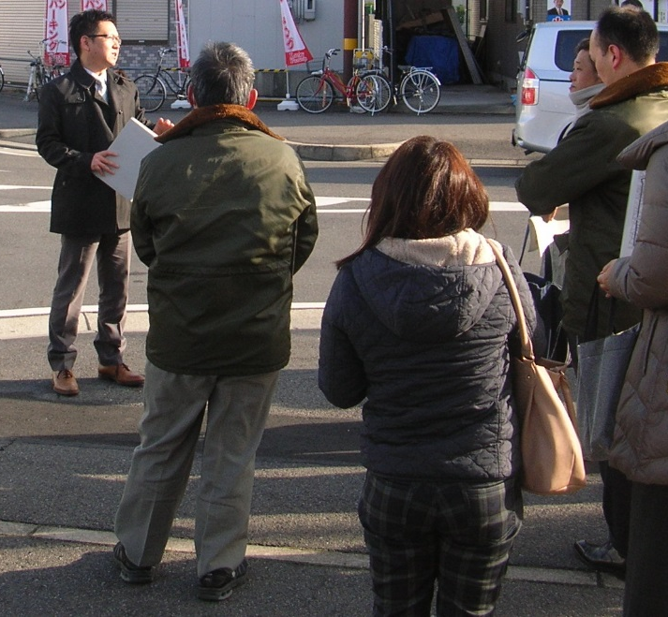
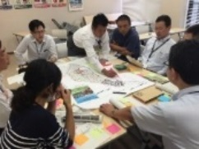
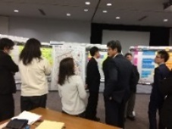
復興まちづくりイメージトレーニングの手引きについて
手引きの構成と利用方法
章 | 手引きの掲載内容と利用方法
第1章 復興事前準備と復興まちづくりイメージトレーニングについて | ○復興事前準備の必要性やトレーニングの実施目的や概要について掲載 ⇒復興事前準備の必要性やトレーニングの概要を把握し、その意義や概要を庁内において説明する際の参考とし て利用
第2章 復興まちづくりイメージトレーニングの企画 | ○トレーニングの実施に際して準備する事項、留意点を掲載 担当部局や事務局の体制、プログラムの検討、参加者の設定方法、スケジュール 対象地区の設定方法 対象地区における世帯の設定や被害想定方法 準備する資料 クループワークにおける進行役の役割 等 ⇒トレーニングを企画する際、プログラムの内容、参加者 対象地区の設定、想定する被害の設定、準備する資料 等の参考として利用
第3章 復興まちづくりイメージトレーニングの実施 | ○トレーニングの実施に際して運営上の留意点等を掲載 トレーニングの実施内容、結果のとりまとめ及び結果の活用方法 ※５つの自治体（さいたま市、海老名市、春日井市、京都市、徳島県） においてトレーニングを施行実施 ⇒トレーニングを実施する際、プログラムの進め方を検討する際に参考として利用
第4章 事例集 | ○トレーニングを試行実施した地方公共団体及び先進的に実施している地方公共団体の実施目的や概要に ついて掲載 ⇒トレーニングを試行実施した地方公共団体及び先進的に実施している地方公共団体の実施内容を把握し、 これから企画・実施する際の参考として利用
表 世帯属性の設定
写真
左：模擬ワークショップの様子
右：ｸﾞﾙｰﾌﾟﾜｰｸ前に現地を確認
図 被害想定の設定

